Slide 1
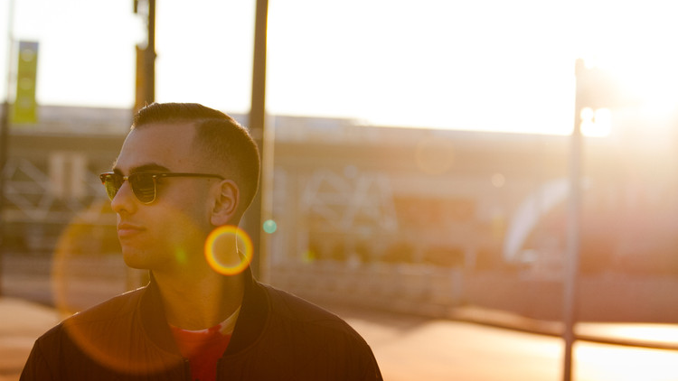
《我们家的男子汉》
语文精品课件 四年级下册
授课老师：某某 | 授课时间：20XX.XX
某某小学

Slide 2
壹
课前导读
贰
字词揭秘
叁
课文讲解
肆
课堂小结
伍
课堂练习

Slide 3
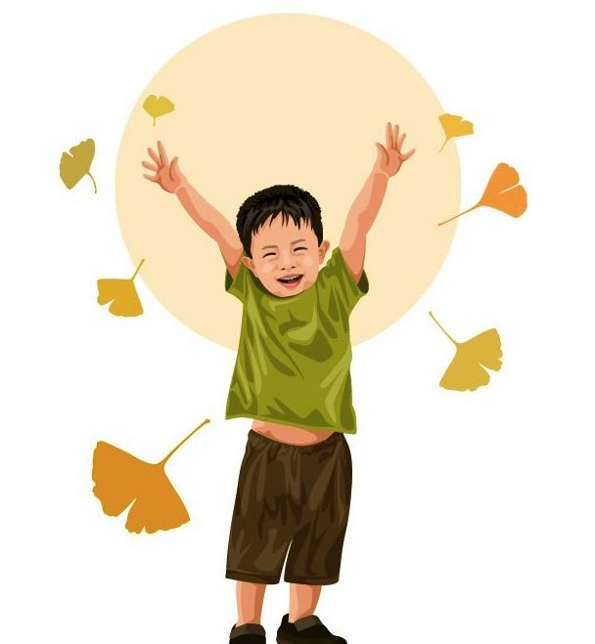
课前导读
一提到“男子汉”，我们的头脑中就会马上联想到：顶天立地、敢说敢为、正直无私、胸怀宽广等词。今天，我们一起来学习著名作家王安忆写的《我们家的男子汉》，看一看和我们印象中的男子汉有什么不同。

Slide 4
课前导读
王安忆，1954年3月生于江苏南京，原籍福建省同安县，当代作家、文学家、中国作协副主席、复旦大学教授。
代表作：《长恨歌》《流逝》等。

Slide 5
字词揭秘
我会认
huī
mí
mǔ
chún
shàng
jué
jiàng
zhǔ
fù
安徽 谜语 拇指 嘴唇 和尚 倔 强 嘱 咐
沮丧 情绪 嘹亮 熟悉 妨碍 人才济济
jǔ
xù
liáo
xī
fáng
jǐ

Slide 6
字词揭秘
qiáng（强大）
jiàng（倔强）
我们的心要足够强大，才能战胜困难。
强
他的脾气很倔强，从来不听别人的劝告。

Slide 7
字词揭秘
jǐ（人才济济）
jì（救济）
我们组人才济济，各有分工。
济
全校师生积极捐钱捐物，救济受灾群众。

Slide 8
字词揭秘
词语学习：
【风靡】
【恍惚】
【沮丧】
【轮廓】
指界定表现对象形体范围的边缘线。
像风吹倒草木一样。形容事物流行得快。
指精神游离在外,好像在想什么事情,打不起精神。
灰心，失望，伤心，灰心丧气。

Slide 9
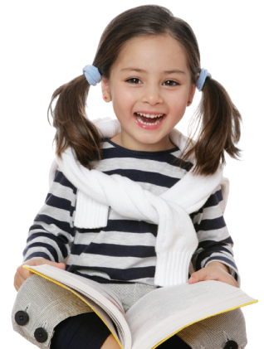
知识梳理
题目“我们家的男子汉”中的“我们家”指的是谁家？
男子汉是指谁？

Slide 10
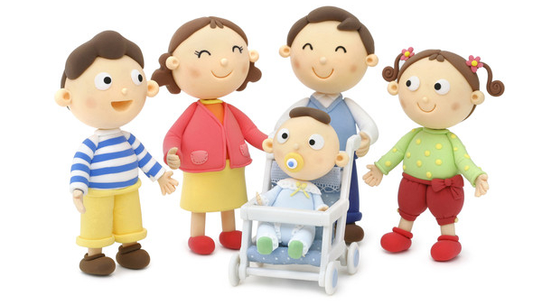
知识梳理
“我们家”
“我们”不仅指作者王安忆，还包括她的亲属等人，体现了作者一家人对这个男子汉的深深喜爱的感情。

Slide 11
知识梳理
“男子汉是指谁？”
王安忆姐姐家的儿子

Slide 12
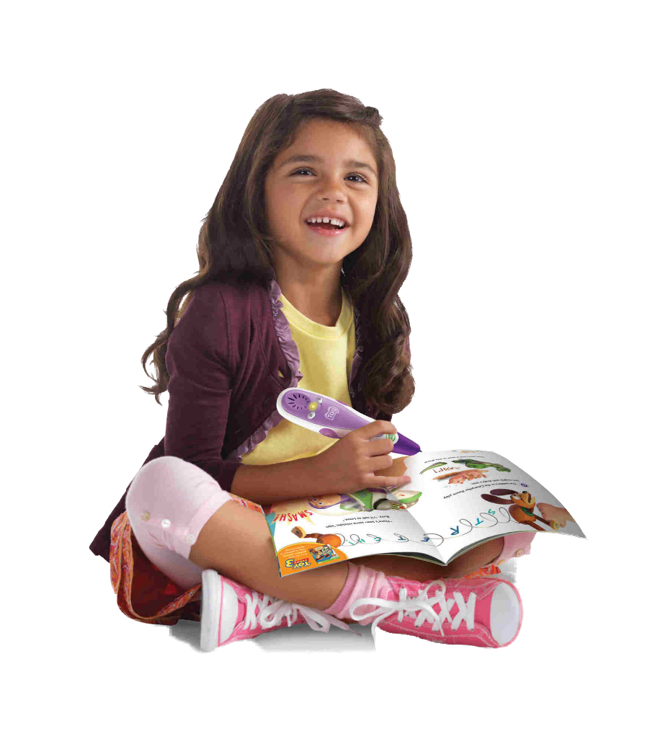
整体感知
根据要求，默读课文。
默读要求：
1.用较快的速度浏览，不要发出声音，不要点读和指读。
2.把课文中的小标题用横线画出来。

Slide 13
整体感知
他对食物的兴趣
他对独立的要求
他面对生活挑战的沉着

Slide 14
整体感知
请你结合课文中的小标题，说说为什么称这个孩子为“男子汉”，作者对他有着怎样的情感？

Slide 15
整体感知
他对食物的兴趣
“他吃饭很爽气。”带他的保姆这么说他。确实，他吃饭吃得很好，量很多，范围很广——什么都要吃，而且吃得极有滋味。叫人看了不由得也会嘴馋起来。
爽气

Slide 16
整体感知
率真爽气
当然，和所有的孩子一样，他不爱吃青菜。可是我对他说：“不吃青菜会死的。”他便吃了，吃得很多。他不愿死，似乎是深感活着的乐趣的。他对所有的滋味都有兴趣，为了吃一客小笼包子，他可以耐心地等上三刻钟；他会为喜欢吃的东西编儿歌一样的谜语。当实在不再能吃了的时候，他便吃自己的大拇指，吃得十分专心，以至前边的嘴唇都有些翘了起来。

Slide 17
整体感知
率真
他向往着去少林寺当和尚。可是我们告诉他，当和尚不能吃荤。他说：“用肉汤拌饭可以吗?”“不可以。”“那么棒冰可以吃吗?”他小心地问，是问“棒冰”，而不是冰淇淋，甚至不是雪糕。
表现了他希望得到肯定回答的心态和神情，愿意在吃上作一些牺牲。
向往少林寺却惦记着食物

Slide 18
整体感知
自主自立
他对独立的要求
不知从什么时候起，和他出去，他不愿让人牵他的手了。他一只胖胖的手像一条倔强的活鱼一样挣扎着。
表现出他要独立的愿望之坚决。

Slide 19
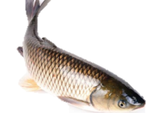
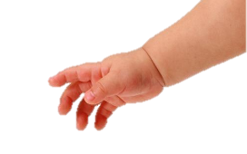
整体感知
他一只胖胖的手像一条倔强的活鱼一样挣扎着。
比喻
本体
比喻词
喻体
比作
胖胖的手
活鱼

Slide 20
整体感知
比喻
比喻指用跟甲事物有相似之点的乙事物来描写或说明甲事物。
好处是使事物形象，生动，突出特点。

Slide 21
整体感知
有的同学认为男子汉应该是男性的成年人，应该是健壮的、刚强的，而文中写的是男孩，不能称他为男子汉；有的同学则同意作者的观点，认为他可以算是男子汉。你认为本文的小男孩是男子汉吗?说说你的理由。

Slide 22
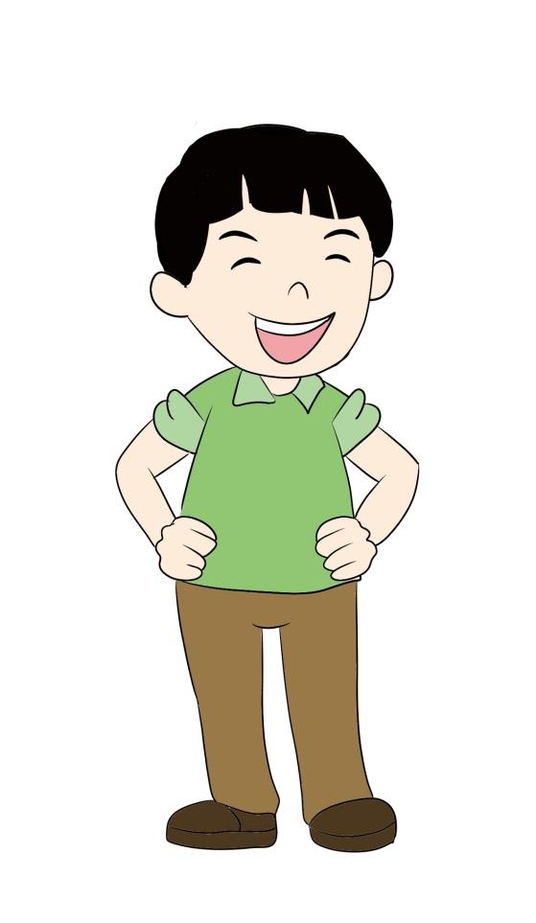
整体感知
其实不论年龄长幼、地位尊卑、事业大小，只要在勇敢地乐观的拼搏、追求积极的人生都应当被视为男子汉或女强人。文章描写的是一个男孩的成长经历，他的成长经历也正是一个男子汉的成长经历，所以我们说他就是一个男子汉。

Slide 23
课堂小结
本文通过描写一个男孩子成长的过程，刻画了一个小“ ”的形象，体现作者对“小小男子汉”的无限 和 之情。
男子汉
疼爱
赞美

Slide 24
课堂练习
一、按意思写词语。
1.指精神不能集中，打不起精神。（ ）
恍惚
2.感到不自在。（ ）
拘束
3.形容人多。（ ）
拥挤

Slide 25
课堂练习
二、观察句子的特点并仿写句子。
1.一只胖胖的小手在我的手掌里，像一条倔强的活鱼一样挣扎着。
2.他个子那么矮，营业员怎么能看得到呢？
她的嘴角上翘着，像一弯月牙儿。
妈妈每天工作那么辛苦，你怎么能这样对待妈妈呢？

Slide 26
版权声明
感谢您下载xippt平台上提供的PPT作品，为了您和xippt以及原创作者的利益，请勿复制、传播、销售，否则将承担法律责任！xippt将对作品进行维权，按照传播下载次数进行十倍的索取赔偿！
1. 在xippt出售的PPT模板是免版税类(RF:
Royalty-Free)正版受《中国人民共和国著作法》和《世界版权公约》的保护，作品的所有权、版权和著作权归xippt所有,您下载的是PPT模板素材的使用权。
2. 不得将xippt的PPT模板、PPT素材，本身用于再出售,或者出租、出借、转让、分销、发布或者作为礼物供他人使用，不得转授权、出卖、转让本协议或者本协议中的权利。

Slide 27
感谢各位的聆听
语文精品课件 四年级下册
授课老师：某某 | 授课时间：20XX.XX
某某小学

